Slide 1
La Caisse des Français de l’Etranger (CFE) Visioconférence de présentation élus / OLES du 05/06/23

Slide 2
La Caisse des Français de l’Étranger
2

Slide 3
Notre mission
Un organisme de Sécurité sociale créée en 1978 pour répondre aux besoins des Français expatriés (livre 7 du Code de la Sécurité sociale)
La Caisse des français de l’Etranger est administrée par un Conseil d’administration composé de 21 membres renouvelés le 17 mars 2022 pour 6 ans. Ses membres sont majoritairement établis à l’étranger et connaissent la réalité de l’expatriation.
La CFE assure la continuité avec le régime général de Sécurité sociale français. Caisse à adhésion facultative, la CFE propose des prestations similaires à celles de la sécurité sociale en France sur 3 garanties : santé, risques professionnels, retraite.

Slide 4
Nos clients
200 000
personnes couvertes
dans 209 pays
36 % des contrats sont portés par une entreprise
Maladie - Maternité
185 000
personnes couvertes
Accidents du travail
35 000
adhérents
Assurance retraite
44 000
adhérents
4
4

Slide 5
Pourquoi choisir la CFE ?
Une couverture complète
Une protection optimale conforme aux obligations locales. Pour tous les expatriés Français et Européens, quel que soit votre statut, vous pouvez adhérer.
La continuité de vos droits
La CFE vous protège pendant votre expatriation, partout dans le monde y compris en France. Puis, dès votre retour en France, vous réintégrez sans carence le régime obligatoire de la Sécurité Sociale.
Le meilleur réseau de soins
Avec le tiers payant hospitalier, vous accédez aux meilleurs centres de soins et hôpitaux de votre région.
Carte Vitale
Possibilité de factures électroniques et de tiers payant pour vos soins en France.

Slide 6
Nos solutions pour les particuliers
6

Slide 7
Assurance santé
Tarifs consultables en ligne : www.cfe.fr/brochures
7

Slide 8
Option spéciale salarié
Pack 3 en 1 indemnités journalières, capital décès, invalidité
- Arrêt de travail ou maladie non professionnelle
En cas d’arrêt de travail, nous vous versons une indemnité journalière dont le montant varie de 33,11 € à 66,22 € selon la base de cotisations annuelles que vous avez choisie. Les indemnités journalières sont servies à compter du 31ème jour d'arrêt de travail continu (carence de 30 jours) et peuvent se prolonger jusqu'à 120 jours (voire deux ans pour les affections longues durées).
- Congé maternité et paternité
En cas de congé maternité, nous vous versons une indemnité journalière. Le montant varie de 33,11 € à 66,22 € selon la base de cotisation annuelle que vous avez choisie. Le versement peut être effectué pendant six semaines avant l'accouchement et dix semaines après. Nous pouvons aussi indemniser le congé paternité, pour un montant similaire et une durée de 11 à 18 jours.
- Invalidité
En cas d'incapacité de travail, nous pouvons vous verser une pension mensuelle, destinée à compenser la perte de salaire résultant d’une réduction prolongée de la capacité de gain, par suite de maladie ou d’accident d’origine non professionnelle. Son montant dépend de l'importance de votre incapacité et de vos ressources.
- Décès
En cas de décès de l'adhérent, nous pouvons verser, au profit des ayants droit, une indemnité appelée capital décès. Il est versé par priorité aux personnes qui étaient à la charge totale de l'assuré au moment du décès et dans l'ordre, au conjoint, au partenaire lié par un pacte civil de solidarité, aux descendants, aux ascendants.
8

Slide 9
Remboursements à l’étranger

Slide 10
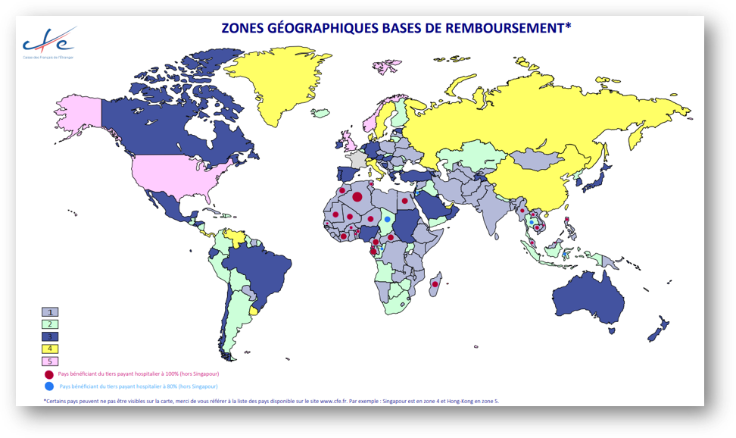
Nos nouvelles garanties : répartition par zones

Slide 11
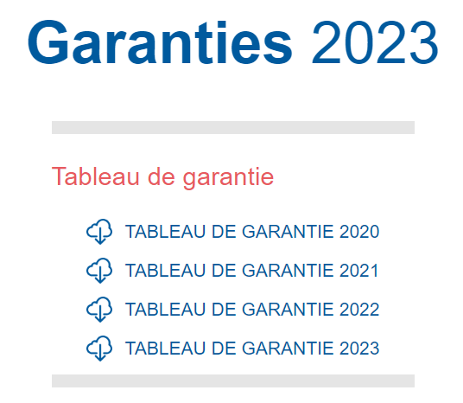
Consultation tableau des garanties
Disponibles sur le site dans la rubrique
« Documents clés »

Slide 12
Tiers payant hospitalier
12

Slide 13
Tiers payant hospitalier : principe
Contexte
Les anciennes conventions hospitalières avec des établissements de soins ont été remplacées en 2020 par un dispositif unifié géré par un Assisteur pour le compte de la CFE.
Il concerne 4 zones géographiques et un accès à plus de 290 établissements :
Afrique : pays CFA + Mauritanie, Maroc, Tunisie, Algérie (VYV IA)
Indien : Madagascar, Maurice (MSH/AXA)
Moyen Orient : Liban, Jordanie, Egypte (VYV IA)
Asean 9 : Asean hors Singapour (VYV IA)
Amérique : République dominicaine (VYV IA)
Avec des taux de prise en charge à 100 % ou 80% des frais réels en fonction des pays (Z1 ou Z2) et une prestation d’assistance/rapatriement.
13

Slide 14
Tiers payant hospitalier
Cette offre est ouverte aux individuels non couverts par une complémentaire partenaire CFE.
Situations éligibles aux tiers payant hospitaliers :
Les hospitalisations (séjours de plus de 24 heures)
Certains soins ambulatoires notamment les actes de chirurgies, certains actes exploratoires (endoscopie/fibroscopie)
Les actes de chimiothérapie et de radiothérapie
Les séances de dialyse
14

Slide 15
Tiers payant hospitalier
Mode opératoire (exemple de VYV IA) :
Soins programmés : adresser 5 jours avant l’intervention programmée les informations médicales (Devis, Rapport médical) à l’adresse mail : authorization@vyv-ia.com
Soins d’urgence : urgence médicale (+ de 24 heures dans un établissement), contacter le 00 33 5 86 85 00 62
15

Slide 16
Assistance Rapatriement
Des garanties d’assistance médicale 24/7 lorsque la situation l’exige
00 33 5 86 85 00 62 (VYV IA)
Rapatriement sanitaire
Transfert pour insuffisance de plateau local
Décès d'un bénéficiaire
16

Slide 17
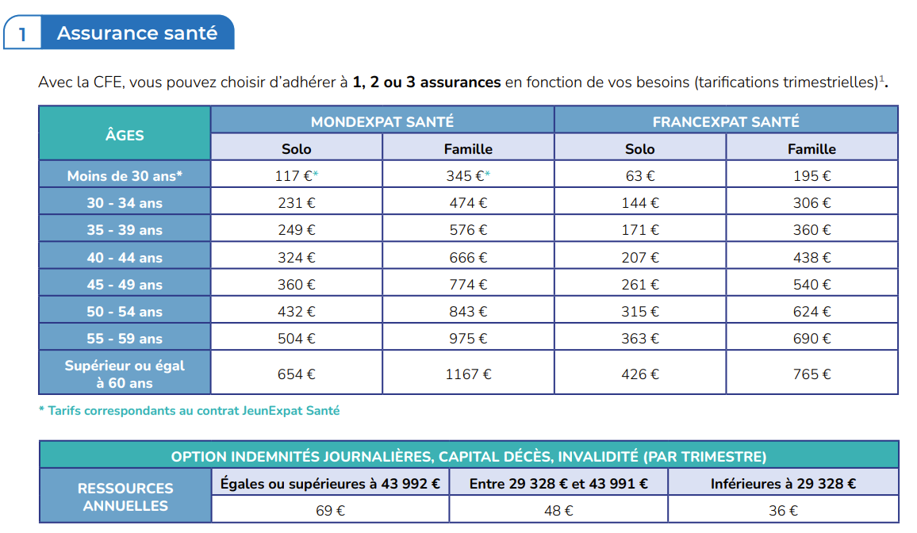
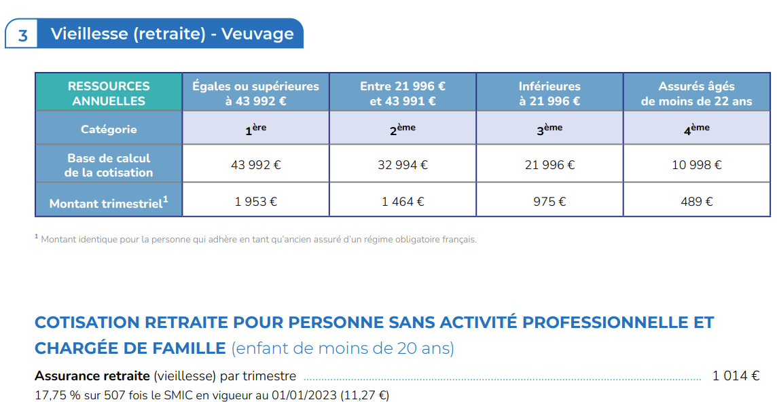
Tarifs 2023
17

Slide 18
Catégorie aidée
18

Slide 19
Catégorie aidée
Il existe un dispositif d’aide à l’accès à la couverture santé de la CFE. Cette aide consiste en une prise en charge partielle des cotisations par la CFE. Ce dispositif a été créé afin de faciliter l’accès à la couverture des soins aux Français expatriés.
La cotisation est forfaitaire et de 210 € par trimestre.
Les conditions pour en bénéficier* :
être de nationalité française ;
être inscrit(e) ou en instance d’inscription auprès du consulat, au registre des Français établis hors de France ;
adhérer à titre individuel aux produits MondExpat Santé, RetraitExpat Santé ;
déclarer des ressources inférieures à la moitié du plafond annuel de la Sécurité sociale (21 996 € /an pour 2023) ; (ressources du ménage)
nouveau ! Les pensionnés français sont désormais éligibles à ce dispositif une demande de dossier de catégorie aidée.
Comment en bénéficier ?
La demande d’aide doit être déposée auprès du consulat de votre lieu de résidence qui est votre seul interlocuteur pour toutes les questions pratiques relatives à la constitution de votre dossier. Après étude de votre dossier et vos revenus déclarés, le consulat transmet votre dossier à la CFE.
Le bénéfice de l’aide et l’adhésion (pour les personnes n’étant pas déjà affiliées à la CFE) prennent effet le 1er jour du mois qui suit la réception par la CFE de la décision du chef de poste diplomatique ou consulaire.
La prise en charge partielle des cotisations ne se cumule pas avec d’autres ristournes ou fidélisation
Le dossier doit être étudié et mis à jour par le consulat tous les 3 ans.
*Ce dispositif ne concerne que les adhésions individuelles des français expatriés hors de France et d'Europe, à l’exclusion des assurés à FrancExpat Santé (solo et Famille)
19

Slide 20
Pour les entreprises
Toutes les entreprises ayant des collaborateurs qui résident hors de France
Entreprise de droit français
Entreprise de droit local

Slide 21
Les autres offres de la CFE
21

Slide 22
Assurance risques professionnels
Avec cette offre, le salarié est couvert lorsqu'un accident survient dans le cadre de son activité professionnelle, où s'il développe une maladie en lien avec son activité.
Elle lui permet d’être remboursé des frais médicaux afférents, de toucher des indemnités en cas d’arrêt de travail et garantit le versement d’une rente en cas d’incapacité de travail ou de décès.
MODALITÉ D’ADHÉSION : adhésion en ligne ou par papier

Slide 23
Assurance retraite
La CFE permet aux salariés expatriés de travailler à l'étranger sans impact négatif sur leur retraite française future.
En cotisant à l’assurance retraite volontaire de la CFE, vous continuez à acquérir des droits comme si la carrière se déroulait en France. Vos cotisations sont reversées à l'Assurance Retraite, qui se charge de mettre à jour votre compte individuel retraite.
Cette offre est accessible :
Aux salariés expatriés ayant cotisé pendant au moins 5 ans à un régime français d’assurance maladie obligatoire de base;
Aux inactifs, chargés de famille ayant été affiliés à un régime obligatoire de Sécurité sociale français pendant au moins six mois avant leur expatriation et n’ayant pas repris d'activité à l'étranger.

Slide 24
CARTE VITALE
24

Slide 25
Possibilité pour les adhérents CFE de bénéficier de la carte vitale pour les soins en France :
Tiers payant ou remboursements plus rapides
Plus de feuilles de soins papier à adresser à la CFE
Fluidité au départ et au retour en France (mutation automatique de la CPAM à la CFE et réciproquement)
Fin 2019 Expérimentation
2020 Clients sans complémentaire santé
2021 à 2023 Clients avec une complémentaire santé
25

Slide 26
Conditions à remplir
Spécificités
Avoir souscrit à un contrat santé¹ (incluant des soins France).
Posséder un numéro de Sécurité sociale certifié par le RNIAM² (débutant par 1 ou 2).
Être âgé de 16 ans ou plus (droits ouverts à la date de demande de rattachement de la CFE).
Ne pas subir de carence (car la fabrication de la carte Vitale est déclenchée à l’ouverture des droits).
Avoir le paiement des cotisations à jour.
Avoir une adresse mail (accès compte CFE)
Avoir une adresse postale en France (permanente ou provisoire) pour la livraison de la Carte.
Les conjoints à l’étranger, n’ayant jamais travaillé en France ne peuvent y prétendre (ils n’ont pas de numéro de Sécurité Sociale), sauf s’ils sont Français avec un numéro Séc Soc
L’adhérent principal ainsi que ses bénéficiaires doivent résider à l’étranger (sinon ils seront radiés du Régime Obligatoire Français) et détenir un contrat santé couvrant les soins en France.
Jusqu’à 18 ans, l’enfant mineur à la possibilité d’être repris sous la carte Vitale de ses parents. Une fois la majorité atteinte, s’il remplit les conditions, il pourra posséder une carte Vitale individuelle.
¹ JeunExpat Santé, MondExpat Santé, FrancExpat Santé
² Répertoire National Inter-régimes de l’Assurance Maladie
26

Slide 27
Contactez-nous
Tél. : +33 (0)1 64 14 62 62
Du lundi au vendredi de 9h00 à 17h00
Prix d'un appel vers un téléphone fixe en France
Pour tout renseignement: infoexpat@cfe.fr
Pour nous écrire ou nous envoyer vos documents :
Caisse des Français de l'Étranger 160 rue des Meuniers
CS 70238 RUBELLES
77052 MELUN CEDEX
Caisse des Français de l'Etranger
Caisse des Français de l'Etranger
https://www.cfe.fr/contactez-nous-en-ligne
@CFE_com
04/11/2020

